Slide 1
Логопедическое обследование устной речи школьников
Выполнила: Чечулина Л. Н.
учитель-логопед
МБОУ Шаталовская СОШ
2013 год

Slide 2
Содержание:
Исследование сенсомоторного уровня развития речи:
Фонематическое восприятие;
Артикуляционная моторика;
Звукопроизношение;
Звуко-слоговая структура;
Звуковой анализ слов.
Словарный запас.
Грамматический строй речи.
Связная речь.
Источники.

Slide 3
Повтори слоги:
ША-ША-СА
РА-ЛА-РА
СА-ЗА-ЗА
БА-ПА-БА
ТА-ДА-ТА
ЛЭ-ВЭ-ЛЭ
КА-ГА-КА
ЩА-ЧА-ЩА

Slide 4
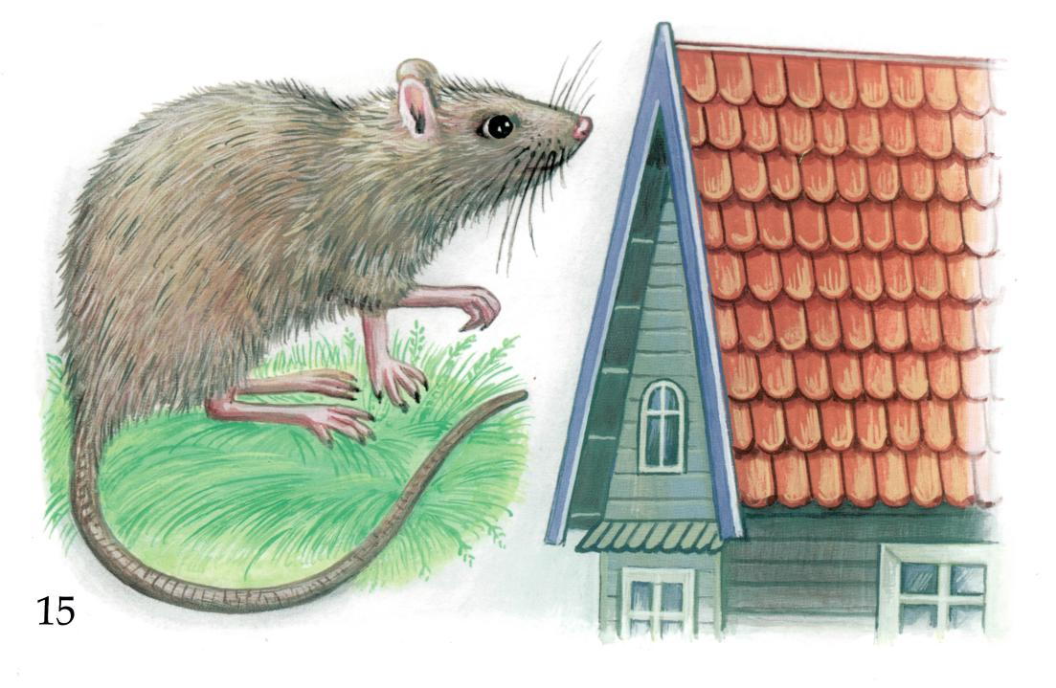
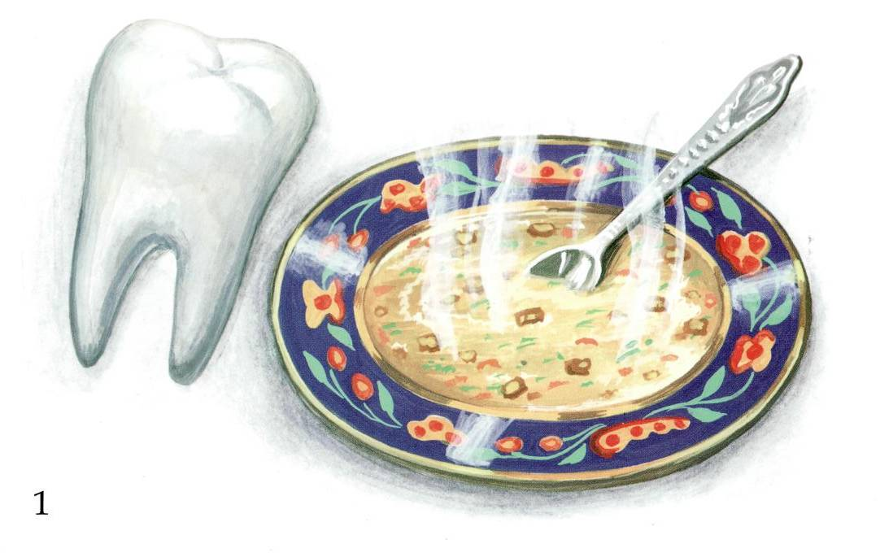
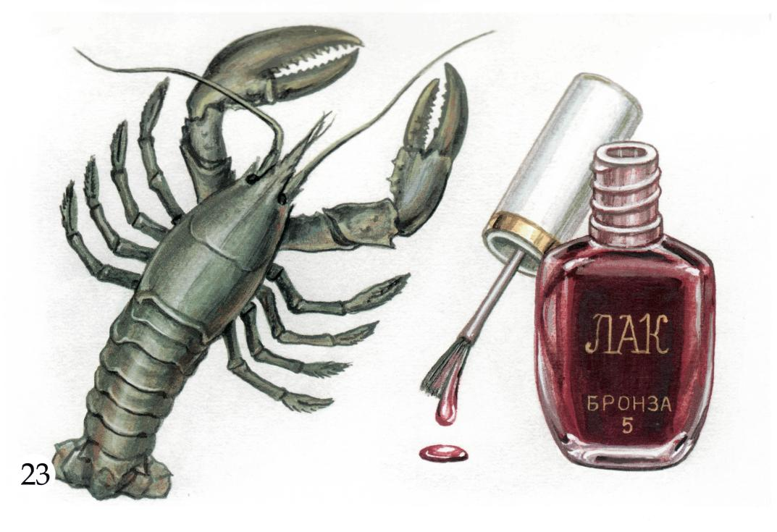
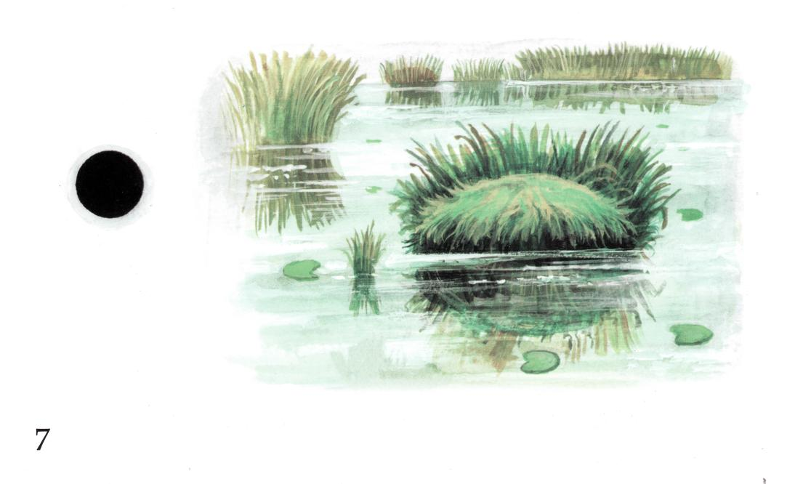
Я НАЗОВУ, А ТЫ ПОКАЖИ

Slide 5
Я НАЗОВУ, А ТЫ ПОКАЖИ

Slide 6
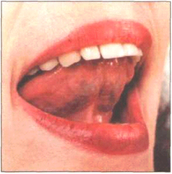
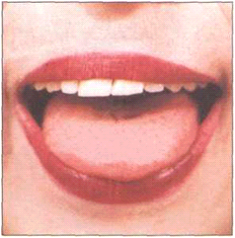
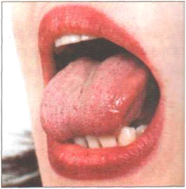
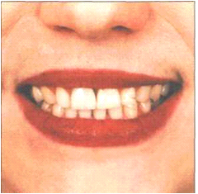
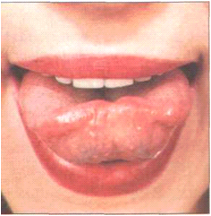
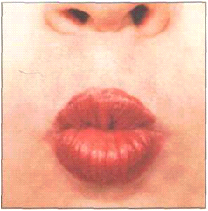
Повтори за мной движения
Парус
Лопатка
Киска сердится
Заборчик
Чашечка
Трубочка

Slide 7
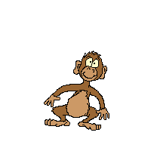
Назови картинки

Slide 8
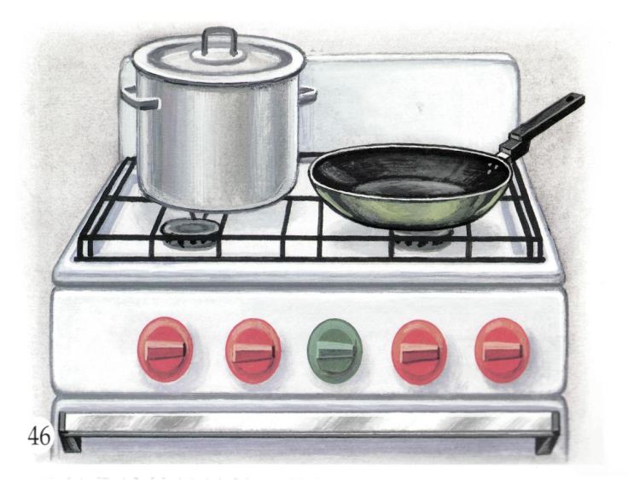
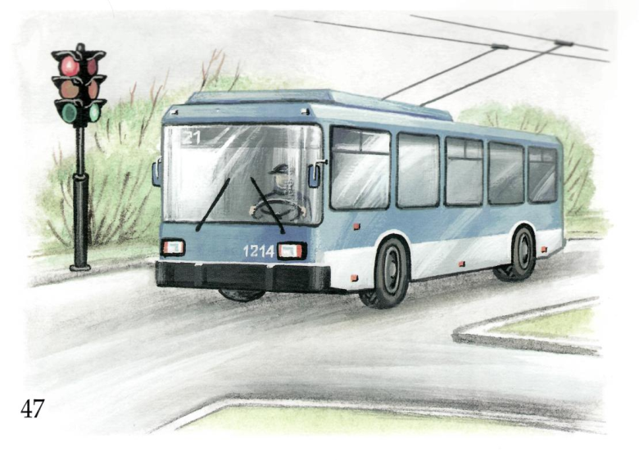
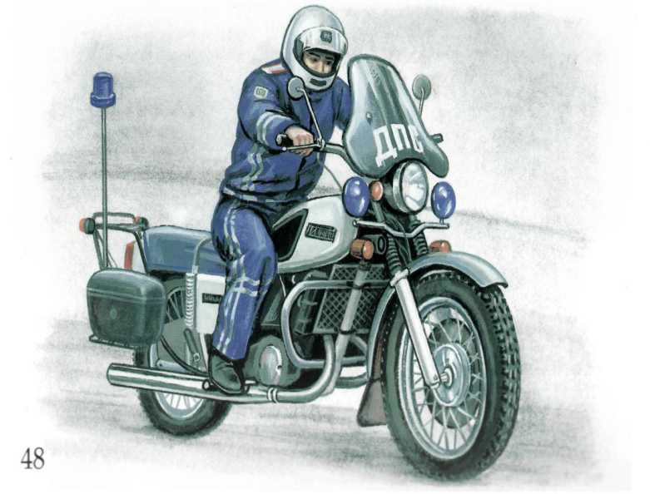
Повторяй за мной предложения
На плите кастрюля
и сковорода
Троллейбус остановился
на перекрестке
у светофора
Милиционер едет на мотоцикле

Slide 9
Какой первый звук в слове
Какой последний звук в слове
Какой звук стоит в середине слова
Сколько звуков в слове

Slide 10
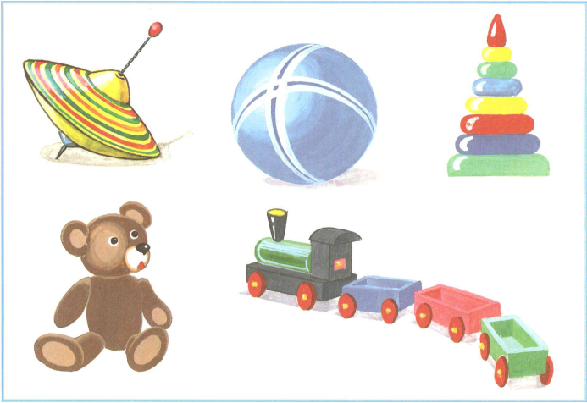
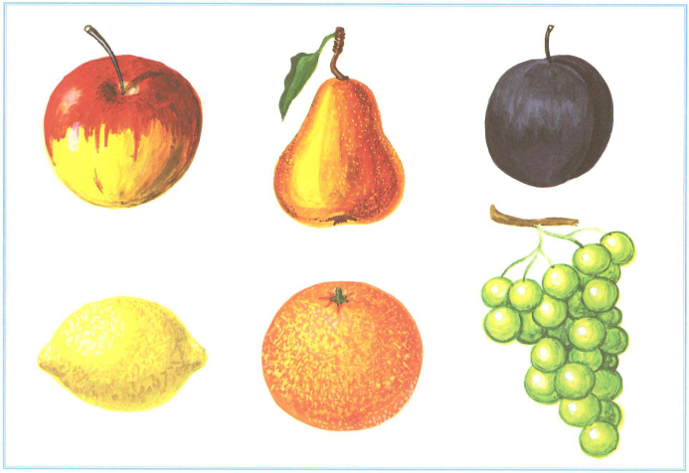
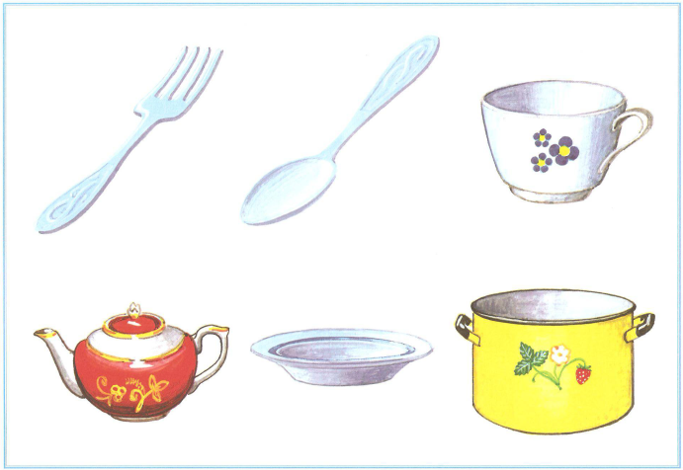
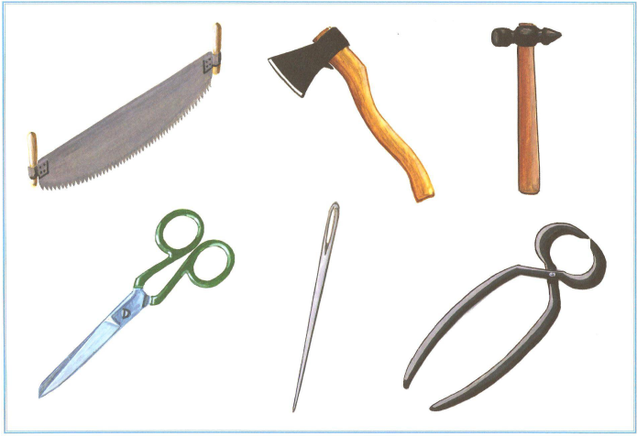
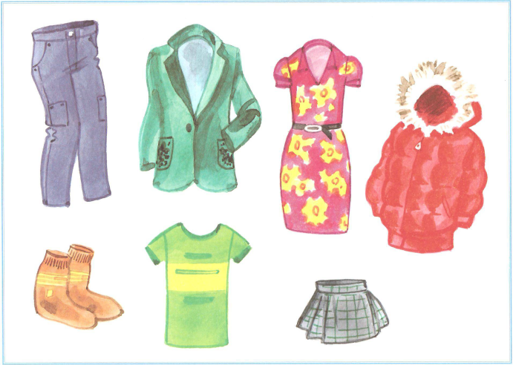
Назови одним словом эти предметы

Slide 11
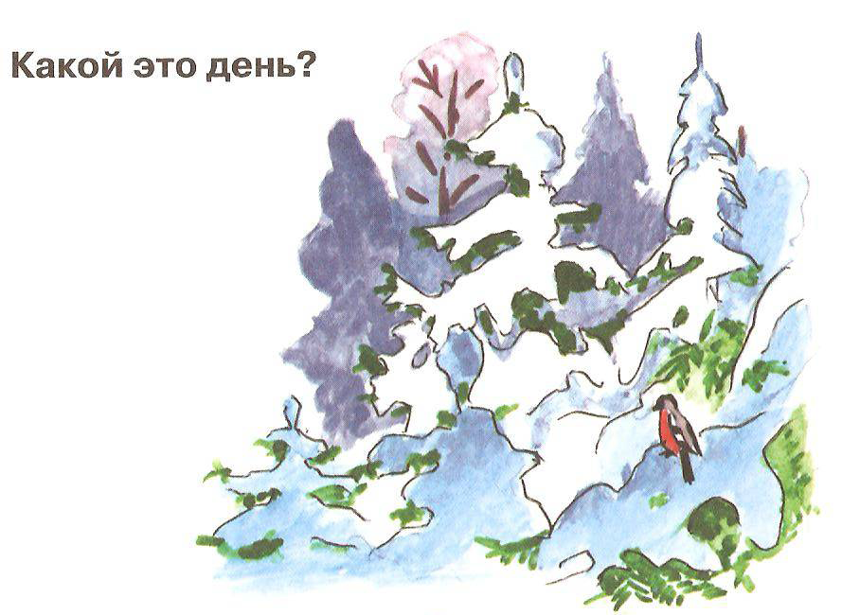
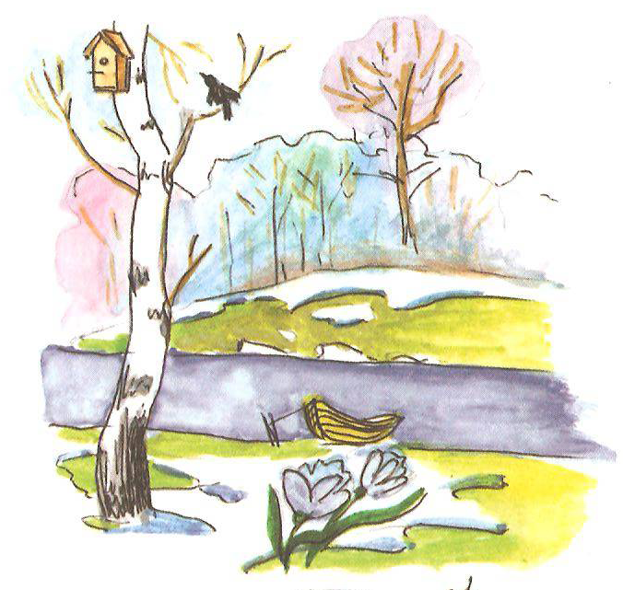
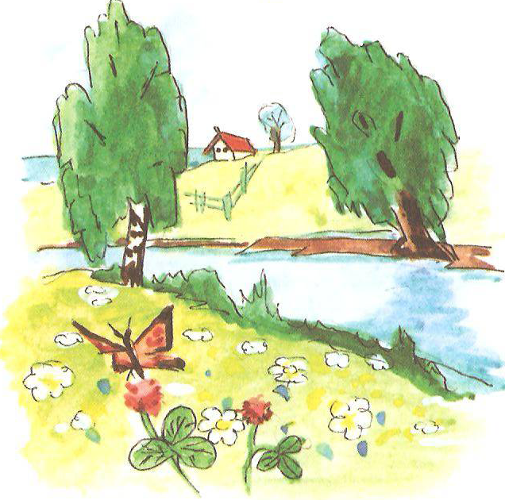
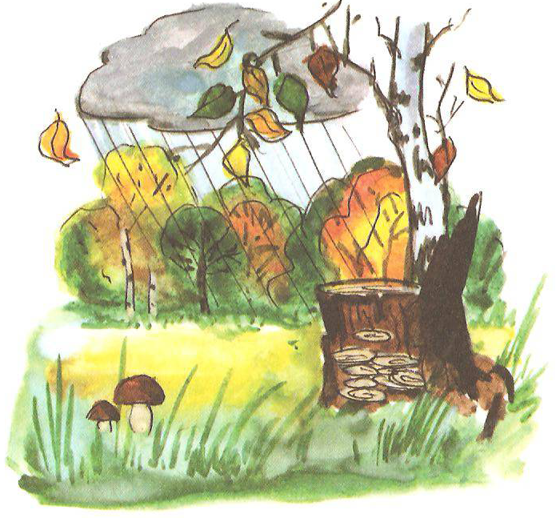
Какой это день?

Slide 12
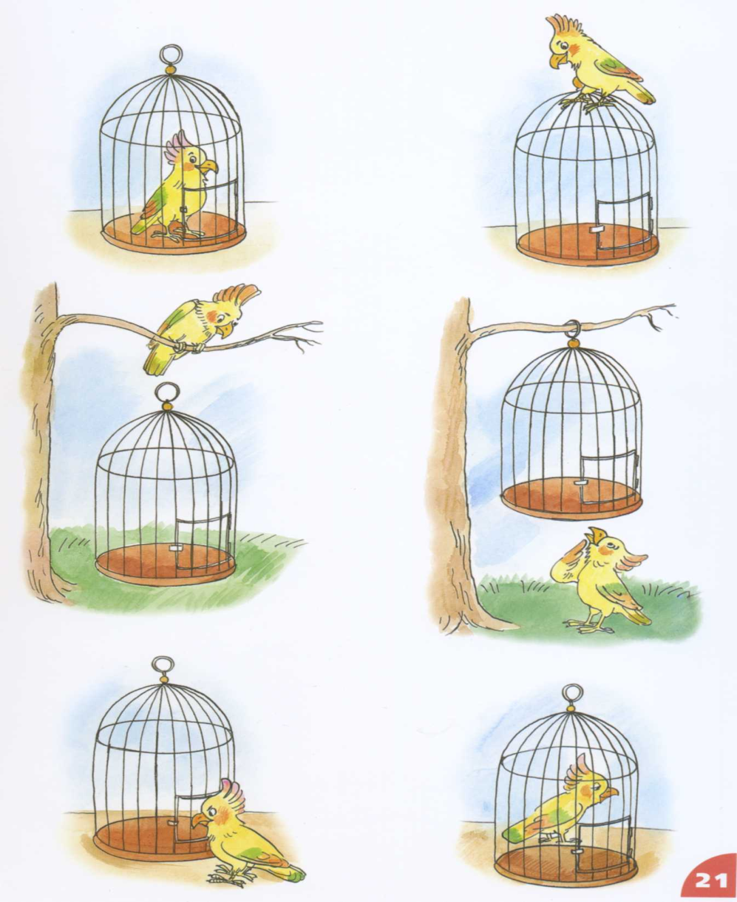
Где попугай?

Slide 13
Составь предложения из предложенных слов
Сидеть, филин, на, ветка.
Даша, гладить, кошка, Мурка.
Бабочка, сесть, на,розовый, роза.

Slide 14
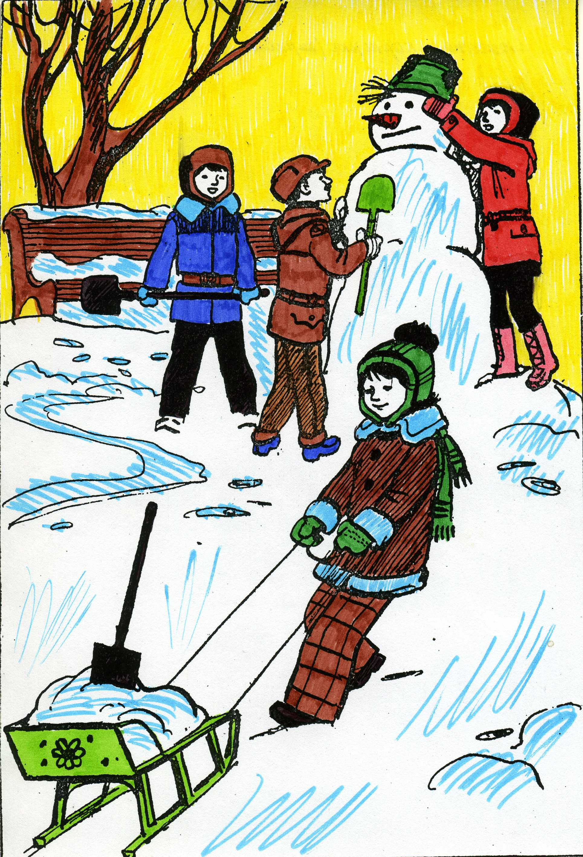
Составь рассказ по картинке

Slide 15
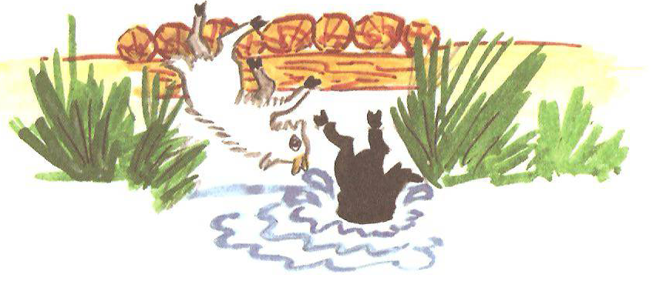
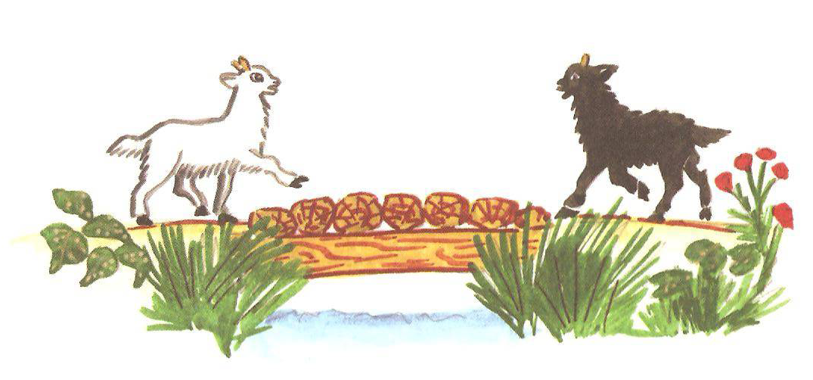
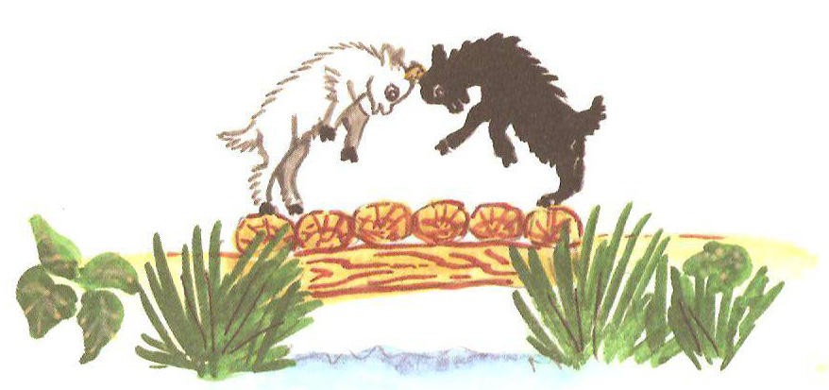
Что было сначала, а что потом?
Составь рассказ

Slide 16
Источники:
1. Анимашки с животными http://www.samurai-bengal.ru/frm/index.php?topic=65.msg2237
2. Анимашки http://animashki.kak2z.org/category.php?pn=0&cat=1
3. Иншакова О.Б. Альбом для логопеда / О.Б. Иншакова. –
2-е изд., испр. и доп. - М.: Гуманитар. Изд. Центр ВЛАДОС, 2010.
4. Смирнови И.А. Логопедический альбом для обследования
фонетико-фонематической системы речи: Наглядно-методическое пособие.
- Спб. - М.: ДЕТСТВО - ПРЕСС, ИД Карапуз, ТЦ Сфера, 2006
5. Смирнова И.А. Логопедический альбом для обследования
лексико-грамматического строя и связной речи:Наглядно-методическое пособие.
- СПб. - М.: ДЕТСТВО-ПРЕСС, ИД Карапуз, ТЦ Сфера, 2006.

